Slide 1

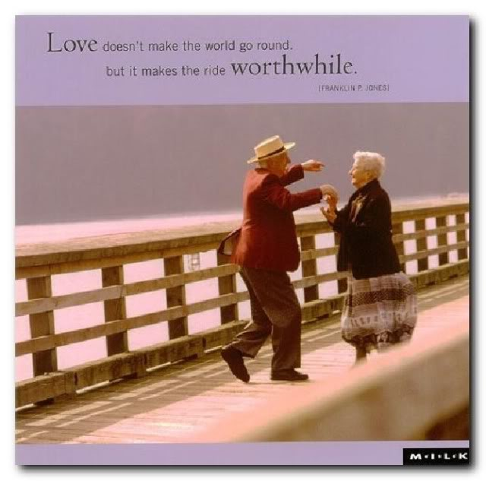
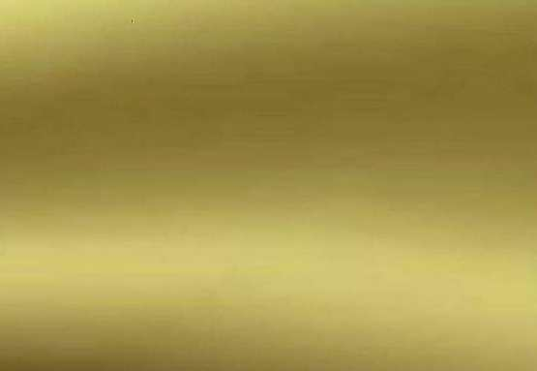
Der Zahn der Zeit

Slide 2

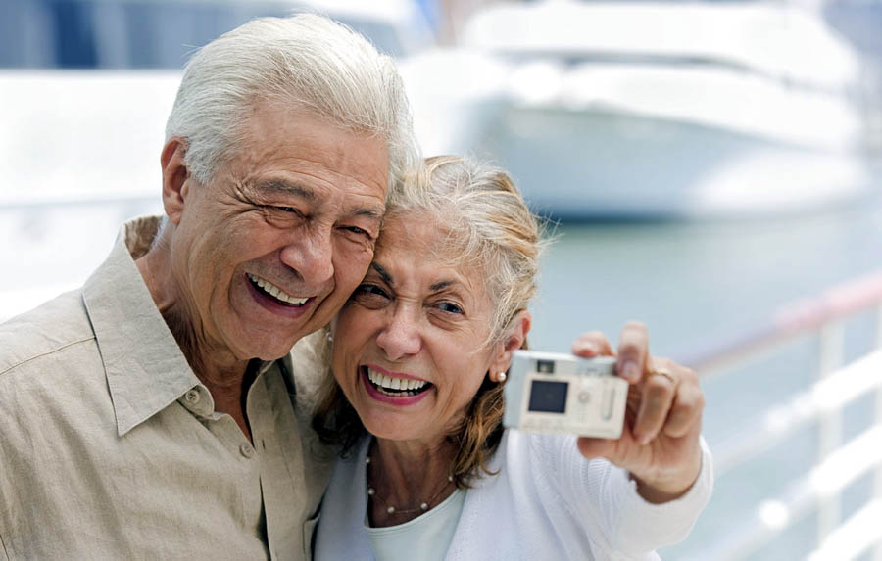

Lasst's uns mal ruhig offenbaren;
wir sind nicht mehr, was wir mal waren!
Es sei ganz ehrlich hier gesagt:
der Zahn der Zeit, er hat genagt!

Slide 3
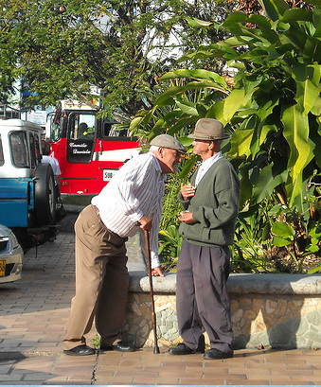
Man merkt´s beim Gehen und beim Sitzen,
strengt man sich an, kommt man ins Schwitzen,
beim Laufen wird die Luft schon knapp,
bergauf geht's schwer, leicht nur bergab.

Slide 4
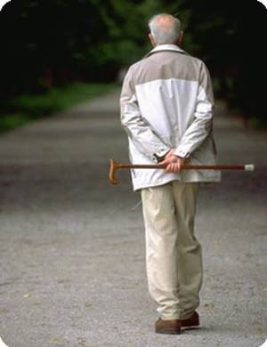
Merkt's wenn wir die Treppen steigen,
wir mögen es nur keinem zeigen,
doch oben wird uns voll bewusst,
schwach sind wir etwas auf der Brust.

Slide 5
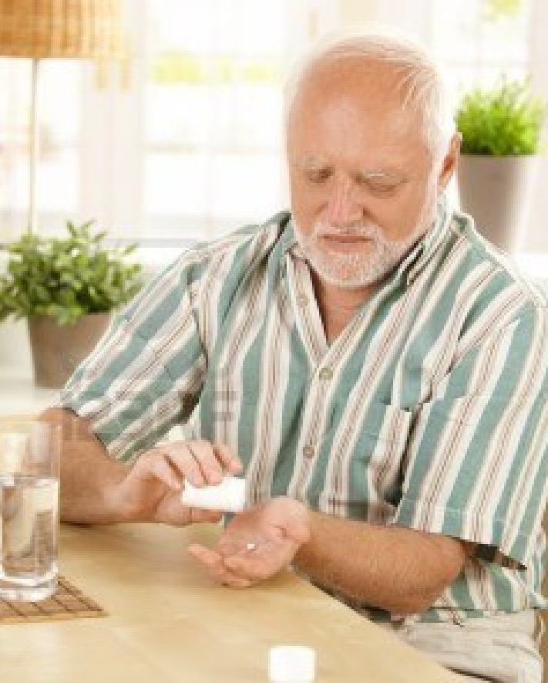
Drum sind wir uns auch längst im Klaren:
wir sind nicht mehr, was wir mal waren.
Die schönsten Jahre sind vorbei,
wir brauchen unsere Arznei,

Slide 6

der eine hat so'n Herzeklopfen,
benötigt täglich seine Tropfen,
der andere darf um Gotteswillen,
niemals vergessen seine Pillen,

Slide 7
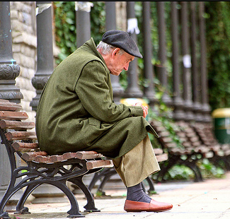
er kann sonst nämlich nicht aufs Klo?
und fühlt sich dann nicht frei und froh.
Den einen es im Magen drückt,
den anderen hier und dort es zwickt.

Slide 8
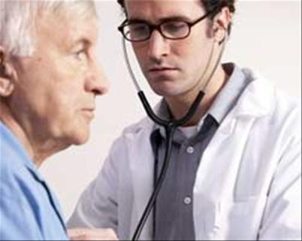
Wir können uns davor nur retten,
verschreibt der Arzt genug Tabletten.
Am eigenem Leib muss man erfahren:
wir sind nicht mehr, was wir mal waren.

Slide 9

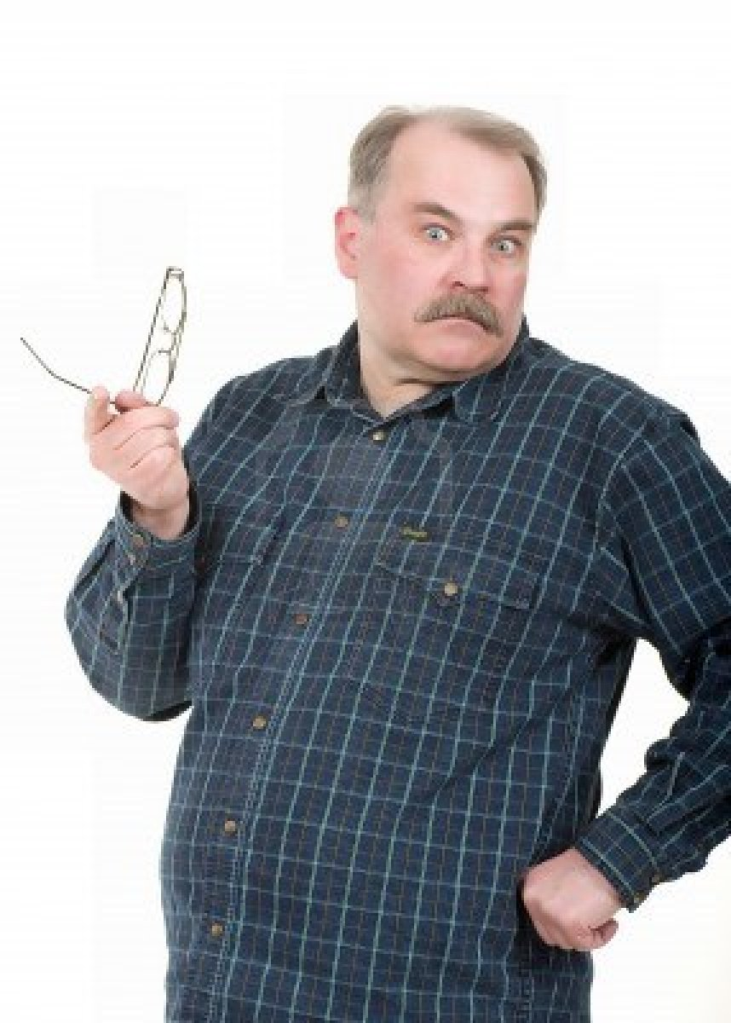
Auch Nüsse knacken geht nicht mehr,
das fällt den dritten Zähnen schwer,
und Lesen ohne seine Brillen,
geht' auch nicht mehr, beim besten
Willen.

Slide 10
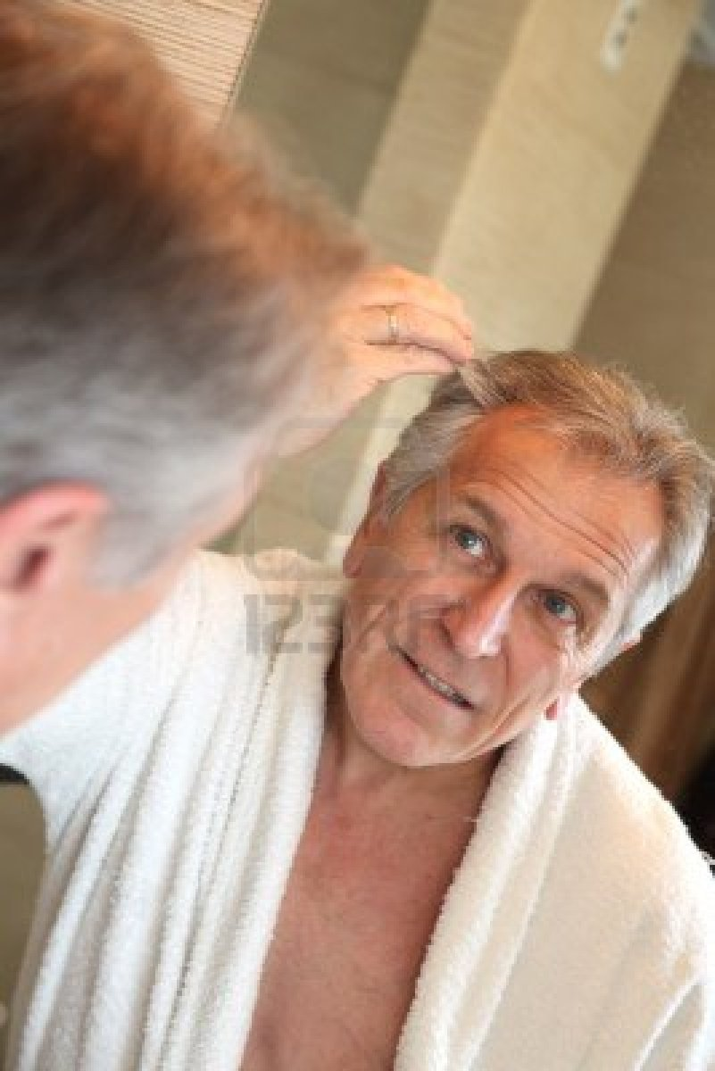
Und wenn man in den Spiegel schaut,
dann stellt man fest, man ist ergraut,
wo früher Locken war'n und Wellen,
da zeigen sich heute lichte Stellen,

Slide 11
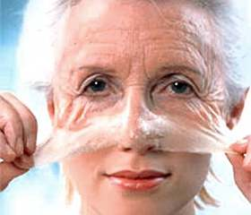
Das Auge hat an Glanz verloren,
man hat viel Fältchen, große Poren,
Man möchte aus der Haut' oft fahren,
wir sind nicht mehr, was wir mal waren.

Slide 12
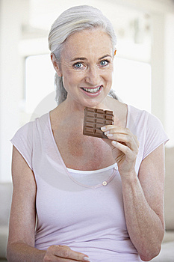
Dann hat man auch noch außerdem
mit der Figur so ein Problem.
Das liegt am Essen und am Trinken,
weil zu viele Gaumenfreuden winken.

Slide 13
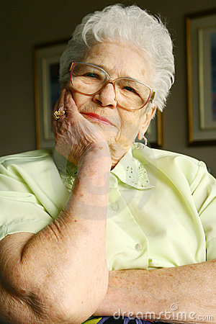
Hat sich erst festgesetzt der Speck,
was man auch tut, der geht nicht weg.
Es ist nicht mehr wie einst im Mai,
die Damen/Herren gehen an uns vorbei.
Es will uns niemand mehr vernaschen,
man fasst uns höchstens in die Taschen.
Jetzt heißt es für das Alter sparen:
wir sind nicht mehr, was wir mal waren.

Slide 14
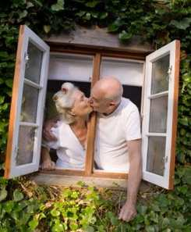
Ich könnt' noch viele Dinge nennen,
die wir nicht mehr wie früher können.
Doch wiederum wird uns auch klar,
dass früher gar nichts besser war.

Slide 15
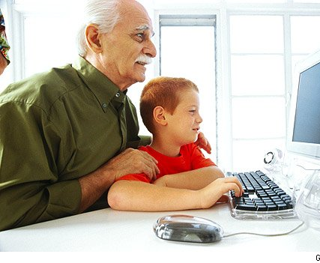
Für vieles, was wir heut' erleben,
braucht man ein bestimmtes Alter eben.
Wer's Herz hat auf dem rechten Fleck,
sich nicht' erregt bei jedem Dreck,

Slide 16
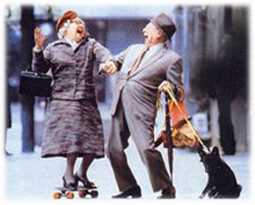
wer's eben nimmt, so wie es ist,
und nicht gleich heult bei jedem Mist,
wer dankbar ist, dass er gesund,
sich dessen freut' zu jeder Stund`.

Slide 17
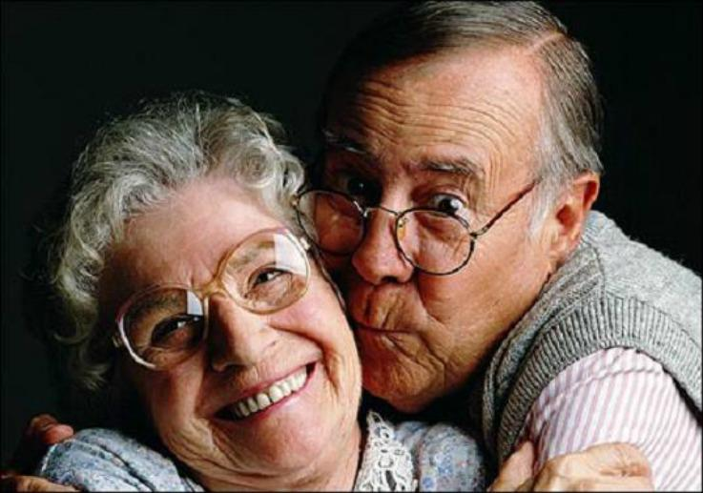
Spaß hat auch an kleinen Dingen,
wer sich nicht muss zum Lachen zwingen,
dem macht's nichts aus zu offenbaren,
wir sind nicht mehr, was wir mal waren!
(Autor unbekannt)

Slide 18

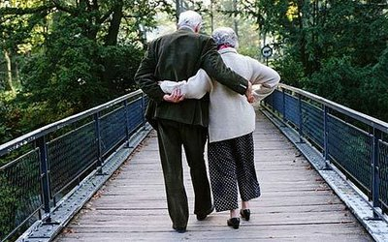
Gritt

